Slide 1
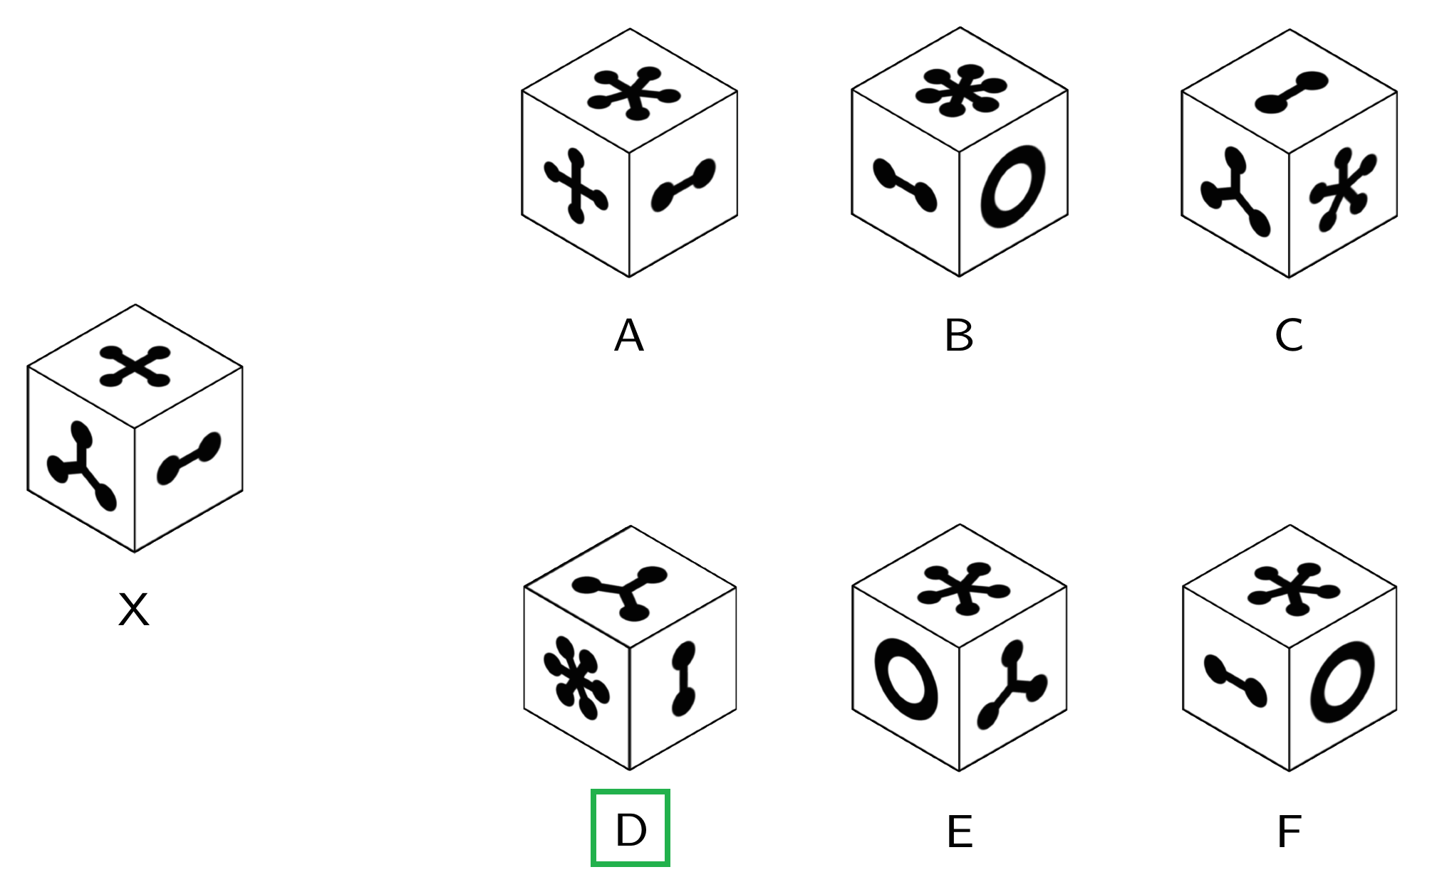
W tym zadaniu, po lewej stronie będziesz widział kostkę (sześcian) oznaczoną X,
która na każdej z sześciu ścian musi mieć inny symbol.
Twoim zadaniem jest wybrać jedyną odpowiedź, która może przedstawiać obróconą kostkę X.
Pozostałe, błędne odpowiedzi, nie mogą przedstawiać obróconej kostki X.
Kostka X może zostać obrócona w dowolny możliwy sposób.
Przykład:
W tym przykładzie poprawna odpowiedź to D. Spróbuj obrócić w wyobraźni kostkę X, tak żeby uzyskać D.
Masz 18 zagadek do rozwiązania i 1,5 minuty na każdą zagadkę.
Przyciśnij SPACJĘ by przejść do zadania.

